Slide 1
Model
Instituto Federal de Educação, Ciência e Tecnologia do Rio Grande do Norte - Campus Pau dos Ferros
Disciplina: Desenvolvimento de sistemas corporativos
Modelos em Django
Pau dos Ferros - 2021

Slide 2
Roteiro
Introdução
Accounts (UsuarioManage e CustomUsuario)
Core (Area, Tipo e TipoTarefa)
Trabalho (Trabalho e Tarefa)

Slide 3
Introdução
Um model é a fonte única e definitiva de informações sobre seus dados;
Ele contém os campos e comportamentos;
Mapeado para uma única tabela do banco de dados.

Slide 4
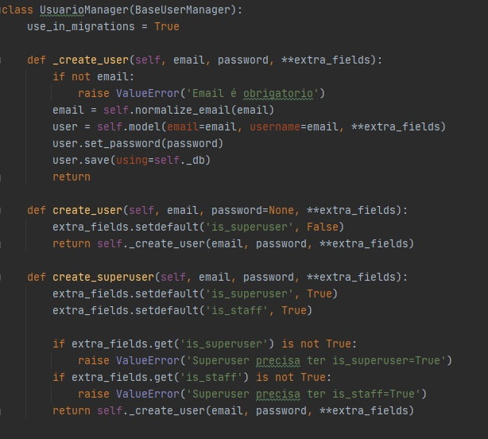
Classe do UsuarioManage

Slide 5
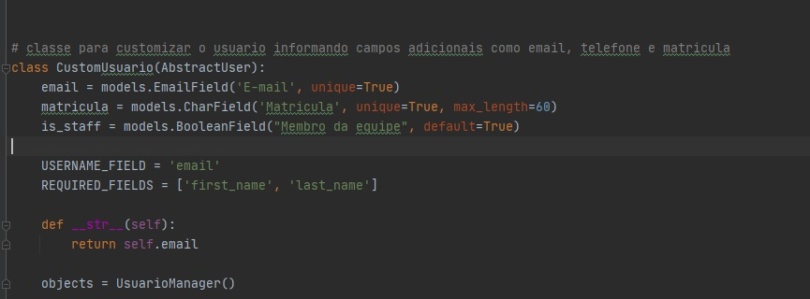
Classe do Usuário

Slide 6
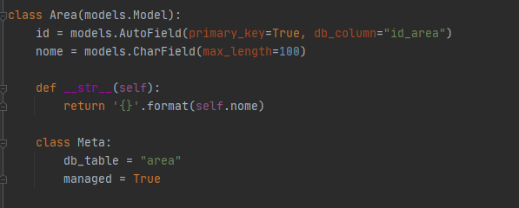
Classe do Area

Slide 7
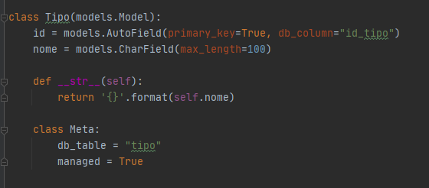
Classe do Tipo

Slide 8
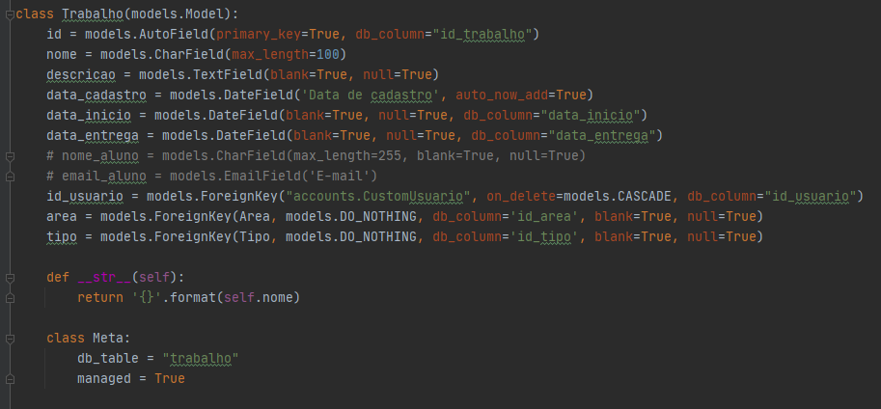
Classe do Trabalho

Slide 9
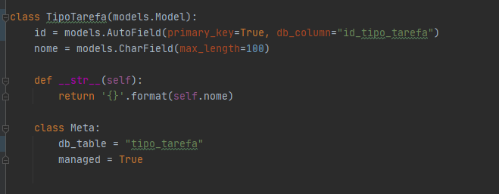
Classe do TipoTarefa

Slide 10
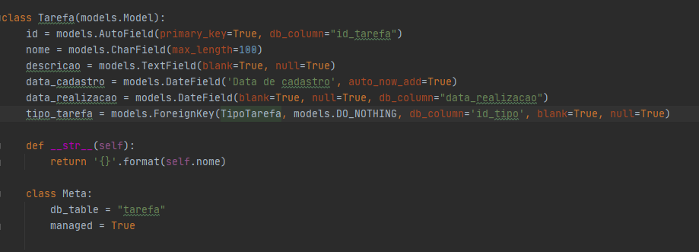
Classe do Tarefa

Slide 11
Obrigado!

